Slide 1
---英国基尔大学硕士奖学金项目介绍

Slide 2

目录：
新冠疫情下的基尔大学
英国基尔大学介绍
奖学金项目介绍
学成归国
申请流程

Slide 3
新冠疫情下的英国基尔大学

Slide 4
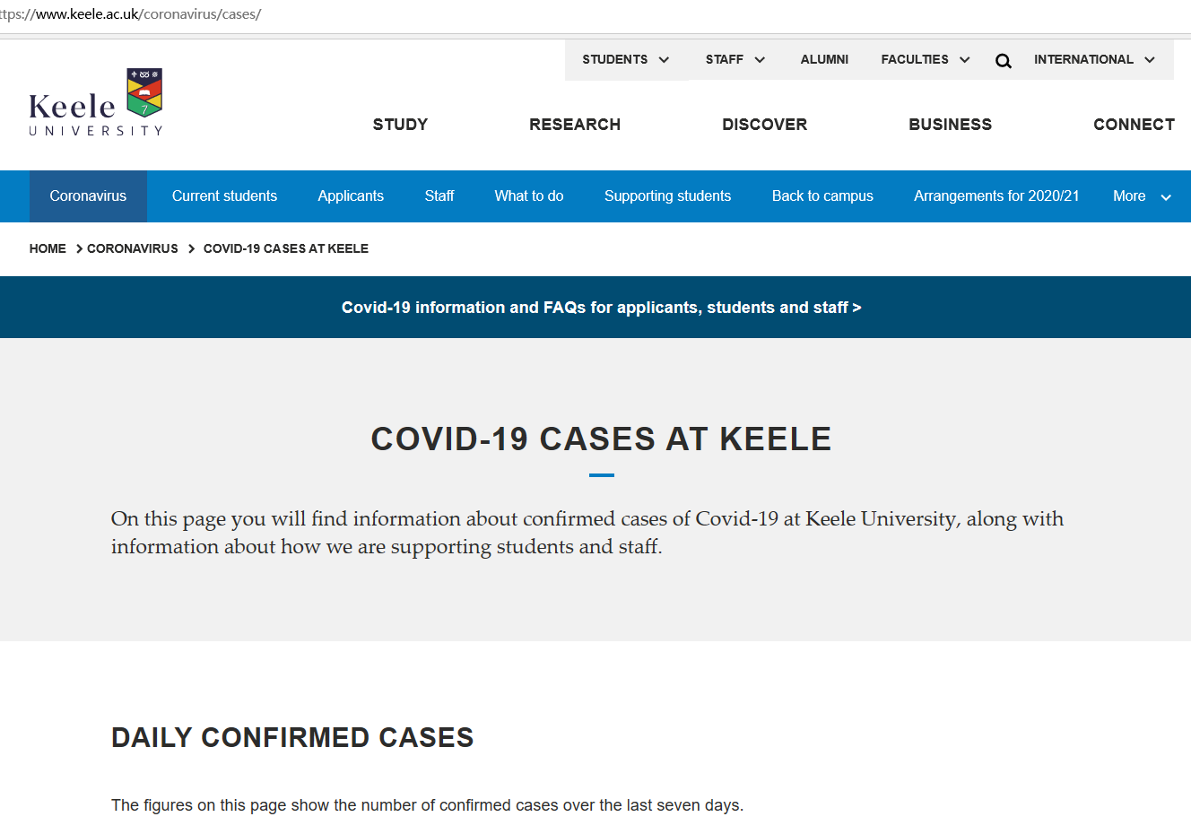
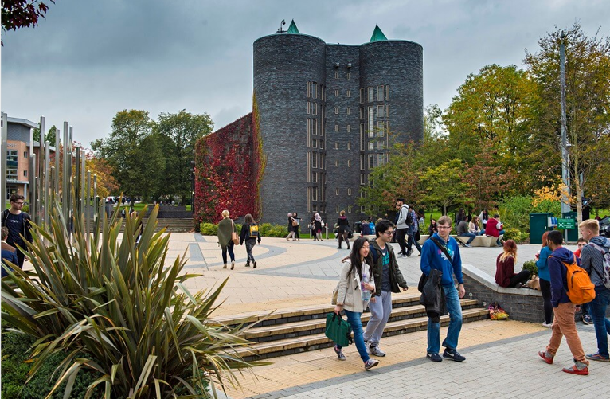
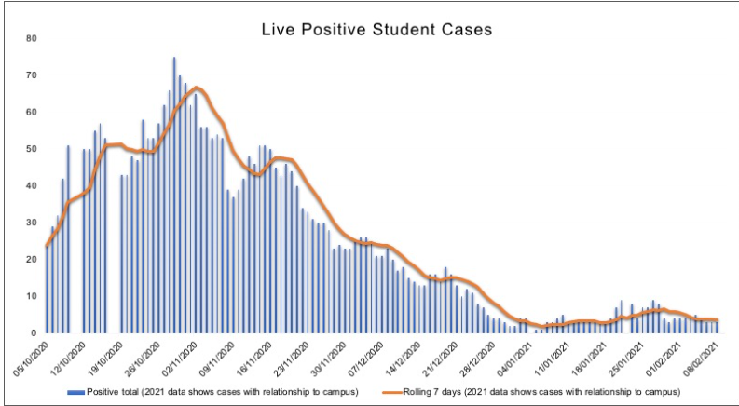
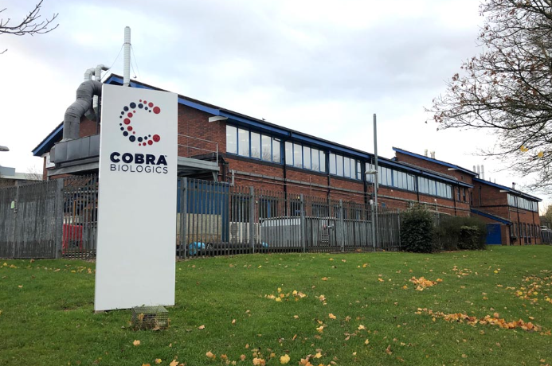
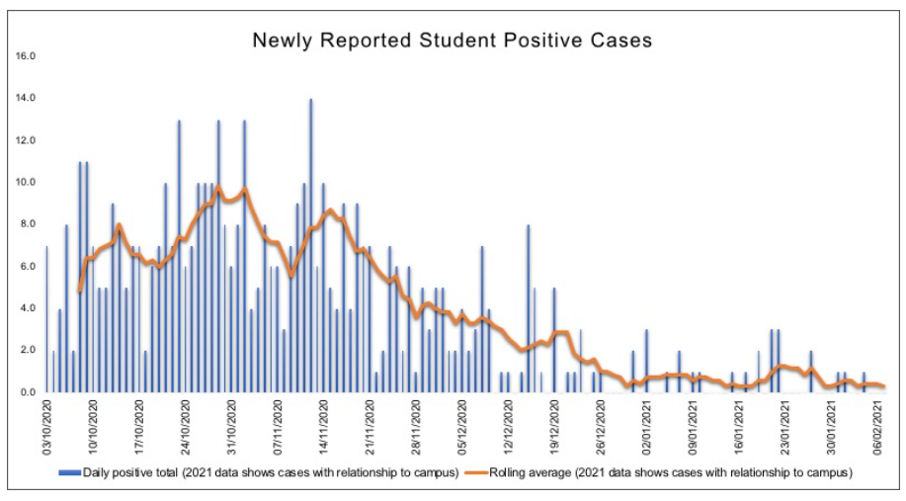
基尔大学疫情防控
全校封闭管理
单向通道，定期消毒
全员疫情APP，实时了解校内疫情
官网日更新全体在校生和教职工健康状态
校内疫情为零
校内为牛津疫苗生产基地
参与新冠疫苗研发的核心团队
目前逐步解封，学生凭核酸检测返校

Slide 5
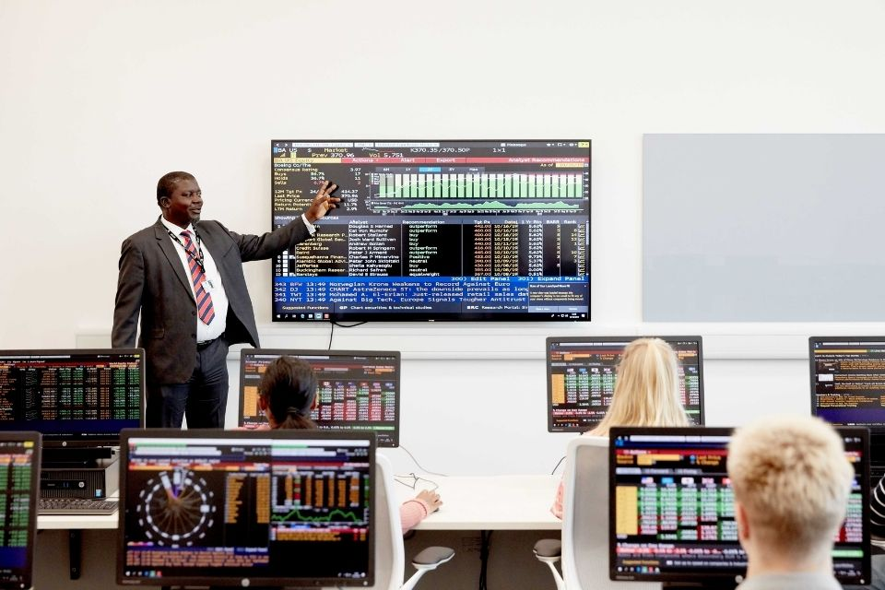
英国基尔大学教学安排
根据英国政府与中国留学服务中心的最新政策
英国基尔大学目前不提供学生远程网课，学生拿到offer28天之内，须前往英国就读。
学校对学生的教学考核，主要为上课考勤、小组讨论、课程测试和毕业论文等。

Slide 6

NEW-英国毕业生工作签证
英国毕业生工作签证 (Graduate Route)于2021年7月1日正式开放申请。
中国留学生毕业后能够选择继续留在英国学习或工作2年（本科和研究生毕业生) / 3年（博士毕业生）。

Slide 7

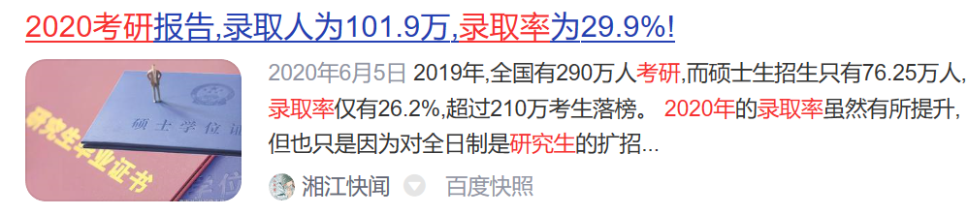
一年制英国读研----人生捷径选择
“2020研究生报名人数为341万人。这一数字比2019年度考研报名人数增长了50余万人，增幅超过17%，再创历史新高”
划重点：
计划考研，留学和考研双手准备！

Slide 8
英国基尔大学简介

Slide 9


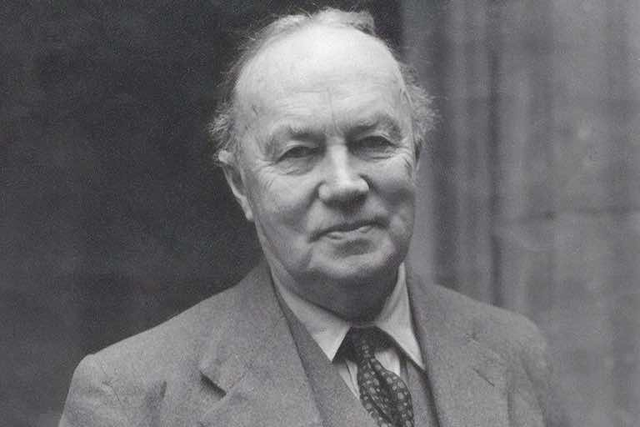
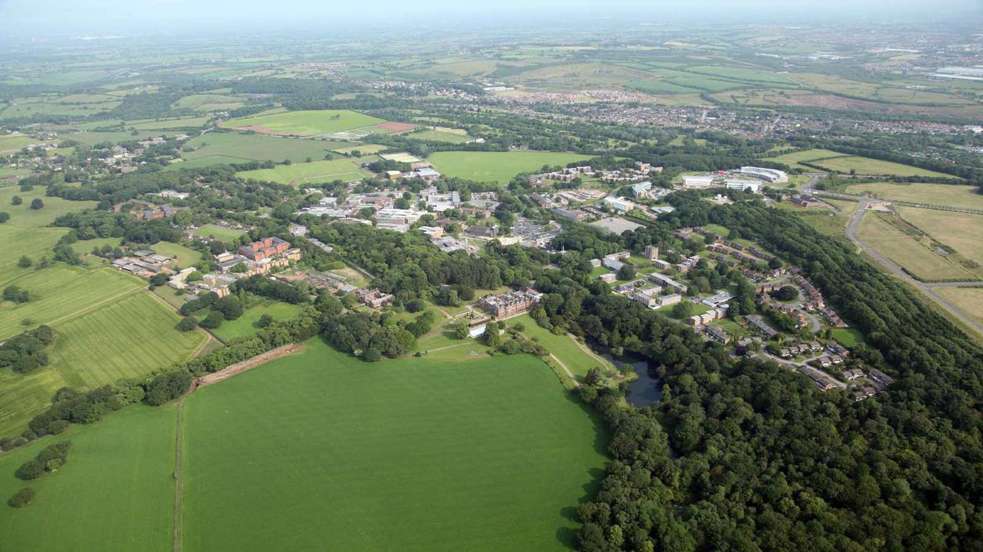



基尔初印象
keele Hall-英国遗产二级名录
1969年，被评为“20世纪英国教育中最具原创性的创新大学”
1
4
成立于1949年，70年以上历史
在校生约10000，中国学生少，约100人，90%为本土白人学生
2
5
创始人：A.D.Linsay 前牛津大学校长，提出著名的林赛实验
600英亩全英最大单一校园，最美校园评比前五
3
6
Notes:
所在的庄园是由公元1180年由英国国王亨利二世授予圣殿骑士团，
第一座基尔厅建于1580年，1860年重建。大厅是一个重要的会议，婚礼和宴会场所，并因其建筑重要性被列入英国遗产二级名录。

Slide 10
英国基尔大学简介
英国基尔大学由牛津大学前任校长于1949年创立，位于英格兰斯塔福德郡，地处伯明翰和曼城之间，距离英格兰大城市曼彻斯特、伯明翰、利物浦均仅一小时车程，距伦敦车程也不过一个半小时。基尔大学是英国环境最优美占地面积最大的校园之一。国际绿能网站UI Green Metric 2017年全球大学排名中，基尔大学凭借600英亩校园, 获评环境绿化与校园基建全球第一。
基尔大学是一所研究式校园大学，致力于广泛学科以及交叉学科领域的研究和教育，是英国大学中提供双学位课程的先驱，并在全欧洲最具社会和经济影响力院校排名中位列35。根据2020年卫报指南, 基尔大学排名全英第32，上榜全英前十的优势专业有医学（第3）， 政治与国际关系（第4）。

Slide 11
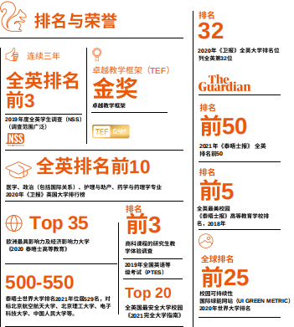

基尔大学排名
英国卫报排名第32名 （2020年，稳居前50）
QS世界排名514名（2014年）
THE欧洲最具影响力及经济影响力大学TOP35（2020年）
商管类硕士课程体验全英TOP3（2019年NSS调查）
商业研究,金融专业全英TOP10（2019年NSS调查）
优质图书馆及开放时间全英TOP1（2019泰晤士高等教育）

Slide 12
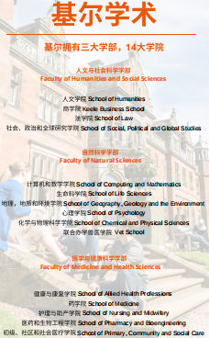

Slide 13
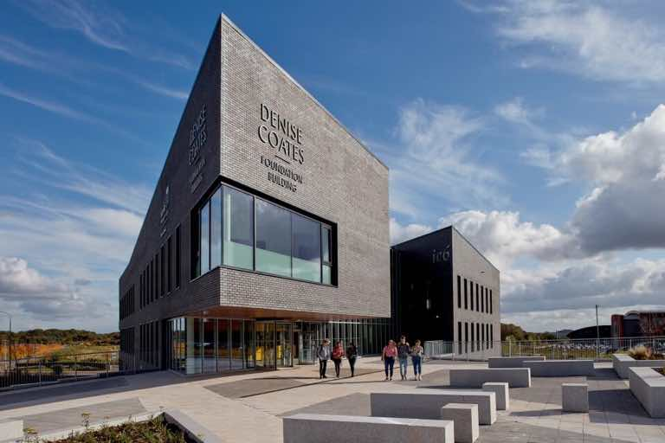
97.5%
毕业生就业率
全英第一
-2016年HESA
KEELE BUSINESS SCHOOL
商学院 KBS
学生认可：全英最受欢迎的商学院之一，NSS学生满意度全英第一
行业认证：多重国际认证课程：ACCA/CIMA/CIPD等
师资强大：G5毕业，50%以上教师每年获得好评，行业经验丰富，带领学生商业项目
尖端设备：彭博终端（全部商科免费彭博证书），新教学楼当地企业孵化器，创新中心
毕业走向：优异毕业成绩（75%以上2:1比例），排名前20研究生院校和世界500强企业

Slide 14










商学院课程认证（弄清楚）

Slide 15
基尔大学硕士奖学金项目介绍

Slide 16
“3+M”本硕连读项目简介
“3+M”国际硕士项目，为江西应用科技学院与英国基尔大学联合培养项目，“3”代表国内3年的本科学习,“M”代表1年的硕士（Master）学习。
选读“3+M”项目的学生，在国内完成三年的本科学习，达到规定的学分互认标准后，可在大学四年级前往英国基尔大学就读硕士课程，一年即可完成学习，可获得英国基尔大学硕士学位，获得2年英国工作签证。江西应用科技学院也将同时授予其国内大学本科毕业证和学士学位证书。
学生在四年期间可学完本科和硕士课程，省时高效，性价比高，有机会获得更好的工作和更高的起薪，实现弯道超车。

Slide 17

研究生奖学金
一等奖学金 10000英镑
二等奖学金 7000英镑
三等奖学金 5000英镑
四等奖学金 2500英镑
五等奖学金 1000英镑
2022年1月入读
硕士奖学金政策

Slide 18
中国银行提供留学贷款
中国银行面向有跨境金融服务需求的出国留学人群推出“中国银行跨境金融服务”，为您提供便捷周到的一站式跨境金融服务。从申请学校开始到整个留学过程，全面满足您的各类金融需求。
NO.1 贷款对象：受教育人父母
NO.2 贷款用途：用于支付学杂费和生活费；用于申请留学保证金
NO.3 贷款期限：三个月至六年
NO.4 贷款金额：最高可达120万元

Slide 19
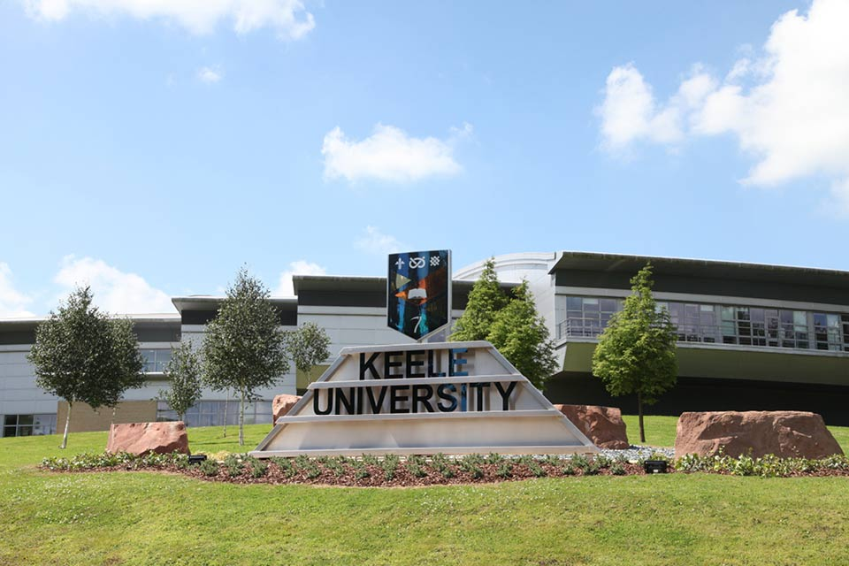
通过英国基尔大学
语言内测直读
入读应科院国际班
英语听说读写强化
提供考前辅导
专家全程指导
顺利获得offer

Slide 20
选拔对象
2022年1月份和9月份入读
大学三年级和四年级
在读本科生
应历届大学本科毕业生
拥有2年工作经验的
全日制专科毕业生
入读基尔大学预科班
全体在读本科生
应历届本科毕业生

Slide 21
基尔大学商科类硕士专业-不限背景
2022年1月份入读
Banking and Finance（CBI会员 学校支付会费）
Investment Management（CFA认证 直考一级 学校付费）
Marketing（CIM认证）
International Business
Management
以上专业均可免费获得彭博系统BMC证书

Slide 22
基尔大学1月入读硕士全部专业列表
Course专业 | Int Fee 学费
MA Education 教育学 | £16,000
MSc International Business 国际贸易 | £18,000
MSc Investment Management 投资管理 | £18,000
MSc Management 管理学 | £18,000
MSc Marketing 市场营销 | £18,000
MSc Banking and Finance 银行与金融 | £18,000
MA/MRes International Relations 国际关系 | £16,000
MSc Environmental Sustainability & Green Technology 环境可持续发展与绿色科技 | £16,500
MSc Geographical and Environmental Research地理与环境研究 | £16,500
MSc Geoscience Research 地球科学研究 | £16,500
MSc Physiotherapy (pre-registration) (2 years) 理疗 | £23,000
MA/MRes Politics 政治学 | £16,000
MA Creative Writing 创意写作 | £16,000
Mres Philosophy 哲学 | £16,000

Slide 23
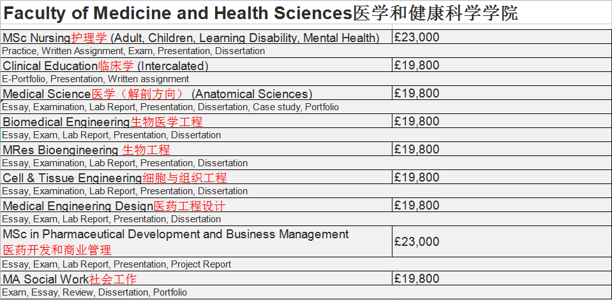
英国基尔大学9月硕士专业

Slide 24
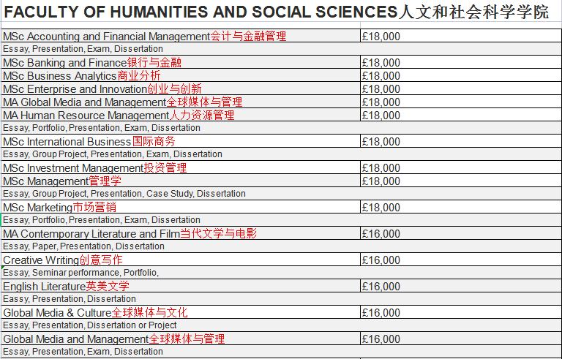
英国基尔大学9月硕士专业

Slide 25
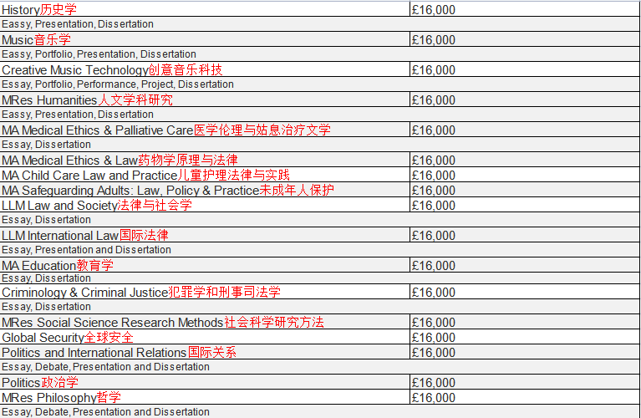
英国基尔大学9月硕士专业

Slide 26
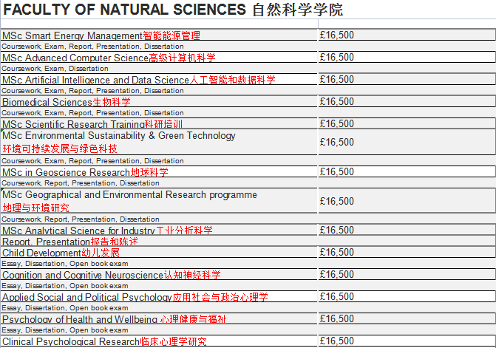
英国基尔大学9月硕士专业

Slide 27
学成归国

Slide 28
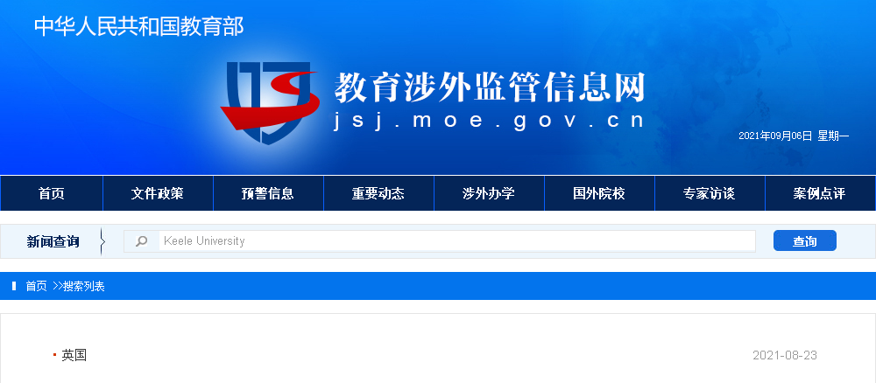
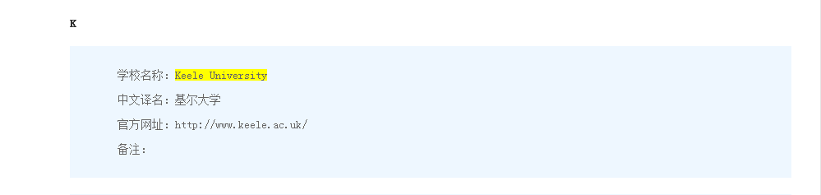
中国教育部认证
中国教育部教育涉外监管信息网
http://jsj.moe.gov.cn/api/index/search

Slide 29
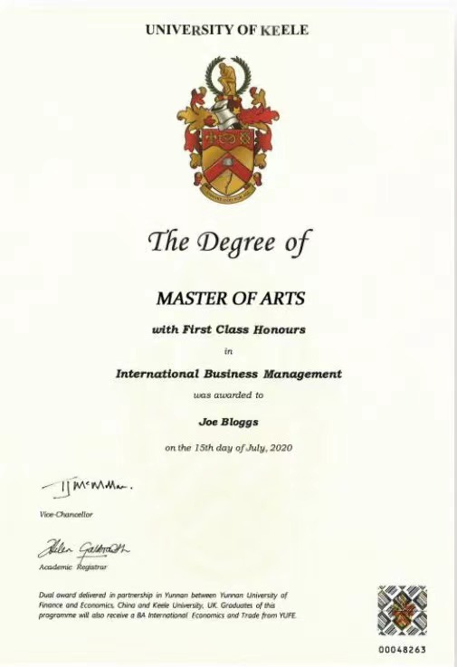
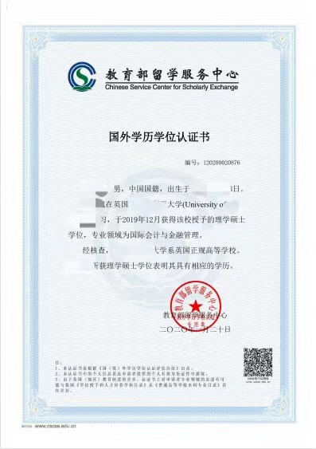
申请流程
学历学位认证
学生完成英国基尔大学硕士课程的学习任务并成绩合格，可获得英国基尔大学硕士学位，其学位可以得到中国教育部留学服务中心的学历学位认证。
英国基尔大学
硕士毕业证
教育部硕士
学历学位认证书

Slide 30
申请流程
留学生学成归国福利政策（参考）
城市 | 海外归国人员学历 | 住房补贴 | 创业资助金 | 购车补贴
上海 | 硕士 | 3万 | 15万 | 可购买一辆免税车
 | 博士 | 5万
北京 | 博士 |  | 10万元 | 可购买一辆免税车
深圳 | 本科 | 1.5万 |  | 可购买一辆免税车
 | 硕士 | 2.5万
 | 博士 | 3万
杭州 | 本科 | 1万 | 100万—500万 | 可购买一辆免税车
 | 硕士 | 3万
 | 博士 | 5万
广州 | 硕士 |  | 20万 | 可购买一辆免税车
成都 | 高层次人才 |  | 100万 | 可购买一辆免税车
厦门 | 硕士 | 申请购买不低于二类标准两室一厅的优惠价住房 | 最高500万元 | 可购买一辆免税车
 | 博士 | 申请购买一套不低于三类标准三室一厅优惠价住房
天津 | 创新创业领军人才 |  | 100万—300万
长沙（享受“零门槛”落户） | 本科 | 6000元 | 10万 | 总体的优惠费用在0.71-15.21万元间
 | 硕士 | 1万元
 | 博士 | 5万元
苏州 | 高层次人才 | 50万—250万元 | 100-400万元的科研经费 | 可购买一辆免税车
青岛 | 高层次人才 | 30万—100万 | 200万

Slide 31
申请流程
留学生学成归国福利政策（参考）
郑州 | 本科 | 500元/月
 | 硕士 | 1000元/月
 | 博士 | 1500元/月
西安 | 硕博士 | 10万-20万 |  | 可购买一辆免税车
南京 | 本科 | 600元/月租房补贴 | 最高1000万元科研成果产业化配套资金
 | 硕士 | 800元/月租房补贴
 | 博士 | 2000元/月租房补贴
武汉 | 高层次人才 | 5万-100万不等 |  | 可购买一辆免税车
南昌 | 签订3年以上合同的全日制博士 | 10万 |  | 总体的优惠费用在0.71-15.21万元间
合肥 | 顶尖人才 |  | 200万元 | 免征进口零部件关税
无锡 | 科技创业人才 |  | 100-500万元
沈阳 | 海归博士 | 15万元 | 不超过20万元的一次性创业补助
重庆 | 高层次人才 | 200万 | 50万元贴息支持
海南 | 博士 | 3.6万元 |  | 免征进口零部件关税，总体的优惠费用在0.71-15.21万元
 | 硕士 | 2.4万元
 | 本科 | 1.8万元

Slide 32


申请流程
It’s the Keele difference.

Slide 33

2022年语言内测-KUDA
申请基尔大学
报名内测
内测结果公布： 直读/语言班
01
03
05
02
04
获得conditional offer
等待线上内测
It’s the Keele difference.

Slide 34
申请流程
申请材料
1、申请表1份
2、英文个人陈述1份
3、中英文成绩单各1份（需加盖学校公章）
4、英文推荐信2封（来自学校老师、上级主管或学界人士等）
5、身份证复印件2份
6、本科完学证明（按照学校提供的模板）

Slide 35
申请流程
申请流程
1、填写并提交入学申请表和报名材料
2、初步资格审核
3、入读应科院国际班
4、参加英国基尔大学英语内测
5、内测未达标者还可参加英方线上学前学术英语课程学习
6、发放《录取通知书》
7、缴纳英国基尔大学学费
8、办理英国基尔大学入学手续

Slide 36
申请流程
项目费用
1.2022年1月入学英国基尔大学硕士奖学金项目——5800元（大四本科在读生，应历届毕业生，有两年工作经验的专科毕业生）
2.每年9月入学英国基尔大学硕士项目应科院国际班——38000元（大三大四本科在读生，应历届毕业生，有两年工作经验的专科毕业生）
3.每年9月入学英国基尔大学硕士项目应科院国际班——58000元（大一、大二本科在读生，有两年工作经验的专科毕业生）

Slide 37

如何联系我们：
学校官网：www.keele.ac.uk
联系人：周老师 15279412111
陈老师 15970405025
办公地址：江西应用科技学院综合大楼
1112-国际交流与合作处

Slide 38
梦想是靠追求实现的
前途是靠视野启航的
幸福是靠奋斗获得的

Slide 39



